Slide 1
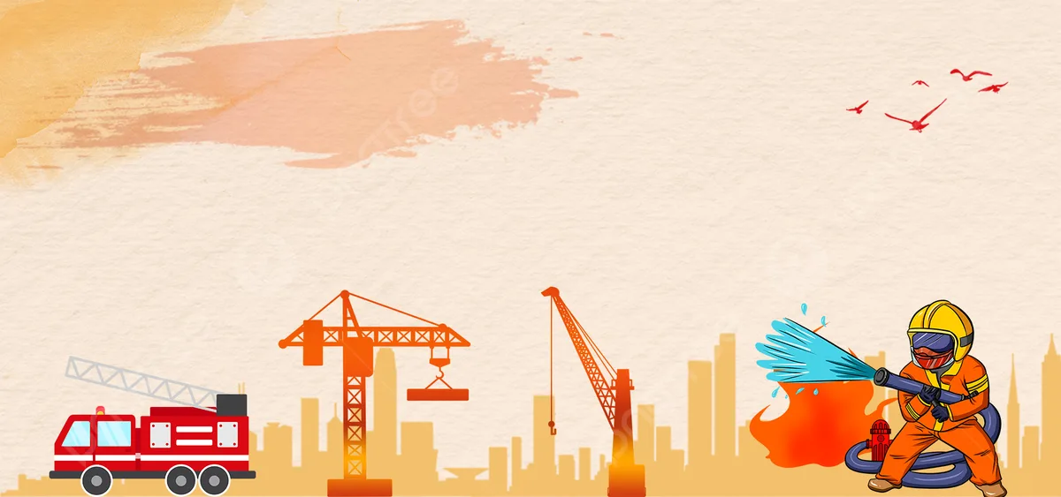
Муниципальное дошкольное образовательное учреждение
МДОУ «Детский сад №8»
Г.Ярославль 2024 г.
«Спички детям не игрушка!»

Slide 2
Актуальность: Начинать знакомить детей с пожарной безопасностью нужно с самого раннего детства, чтобы они знали, как нужно вести себя правильно и безопасно. Огонь с древних времён интересовал человека. С одной стороны, огонь - друг человека. Без огня не приготовить покушать, не осветить дом. Конечно в современном развитом обществе, сам огонь отошёл на второй план, по сравнению с электричеством, но играет немаловажную роль. Можно назвать много факторов, влияющих на увеличение пожаров в современном мире, но самым важным является человеческий фактор. Проблема пожаров остро стоит в нашей стране. Сколько лет огонь угрожает людям, почти столько же они пытаются найти от него защиту. За последние годы значительно увеличилось количество пожаров, которые произошли по вине человека. Часто причиной пожара является детская шалость. Дети, пытаются «потрогать» окружающий мир, чтобы поближе узнать его. Задача родителей и воспитателя помочь узнать как можно больше об окружающем мире, предостеречь от возможных опасностей, ожидающих их на пути познания. Данный проект позволяет в лёгкой игровой форме дать детям начальные знания пожарной безопасности.

Slide 3
Цель: Дать детям первоначальные знания по пожарной безопасности.
Задачи:
Образовательные:
- познакомить детей с понятием огонь;
- дать представление о пользе и вреде огня для человека;
- познакомить с профессией пожарного, с оборудованием для тушения пожара и пожарной машиной;
- познакомить с простейшими требованиями пожарной безопасности и правилами поведения при пожаре.
Развивающие:
- способствовать запоминанию детьми правил безопасного поведения во время чрезвычайных ситуаций;
- развивать творческие способности детей.
Воспитательные:
- воспитывать чувство осторожности и самосохранения;
- установить партнерские отношения с семьей каждого воспитанника в вопросах о правилах поведения при пожаре.

Slide 4
Вид проекта: творческий, информационно-исследовательский.
Продолжительность: краткосрочный
Участники проекта: воспитатели, дети 2-7 лет.
Сроки реализации: неделя
Предполагаемый результат:
Для детей:
1. Формировать у детей понятие «пожарная безопасность»;
2. Проявлять познавательный интерес к профессии пожарного;
3. Воспитывать взаимопомощь, доброжелательное отношение друг к другу, гордость за людей данной профессии;
4. Закреплять правила пожарной безопасности в НОД, в дидактических и подвижных играх.
Для родителей:
1. Повышение педагогической культуры родителей, установление с ними доверительных и партнерских отношений;
2. Обогащение родительского опыта приемами взаимодействия и сотрудничества с ребенком в семье.

Slide 5
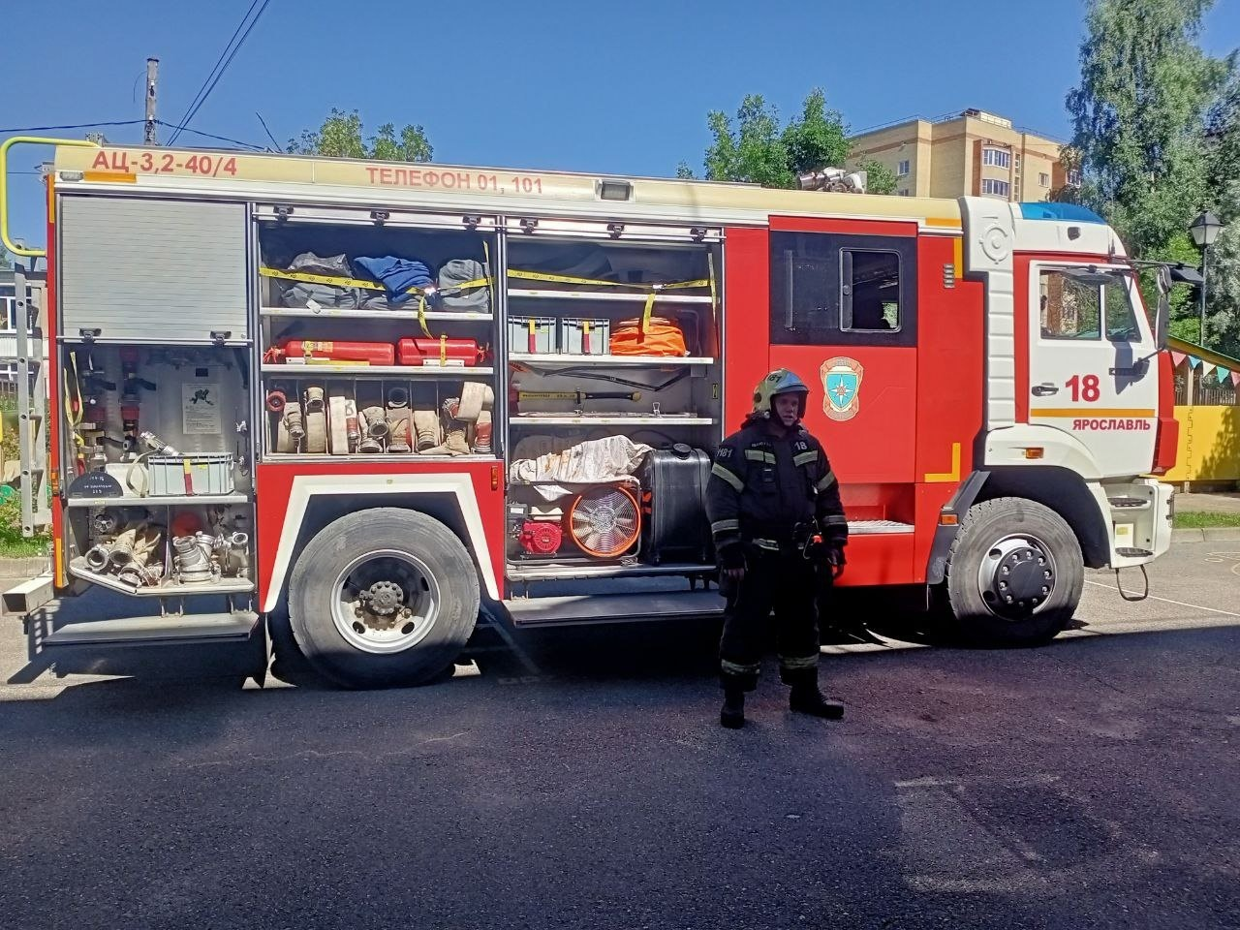
Продукты реализации проекта:
1. Разработка конспектов занятий и тематических бесед по теме «Пожарная безопасность»;
2. Игровая деятельность;
3. Выполнение работ по изобразительной деятельности;
4. Проведение досугов – развлечений;
5. Памятка «Спички детям не игрушка».
6.Сотрудничество с пожарной частью №18

Slide 6
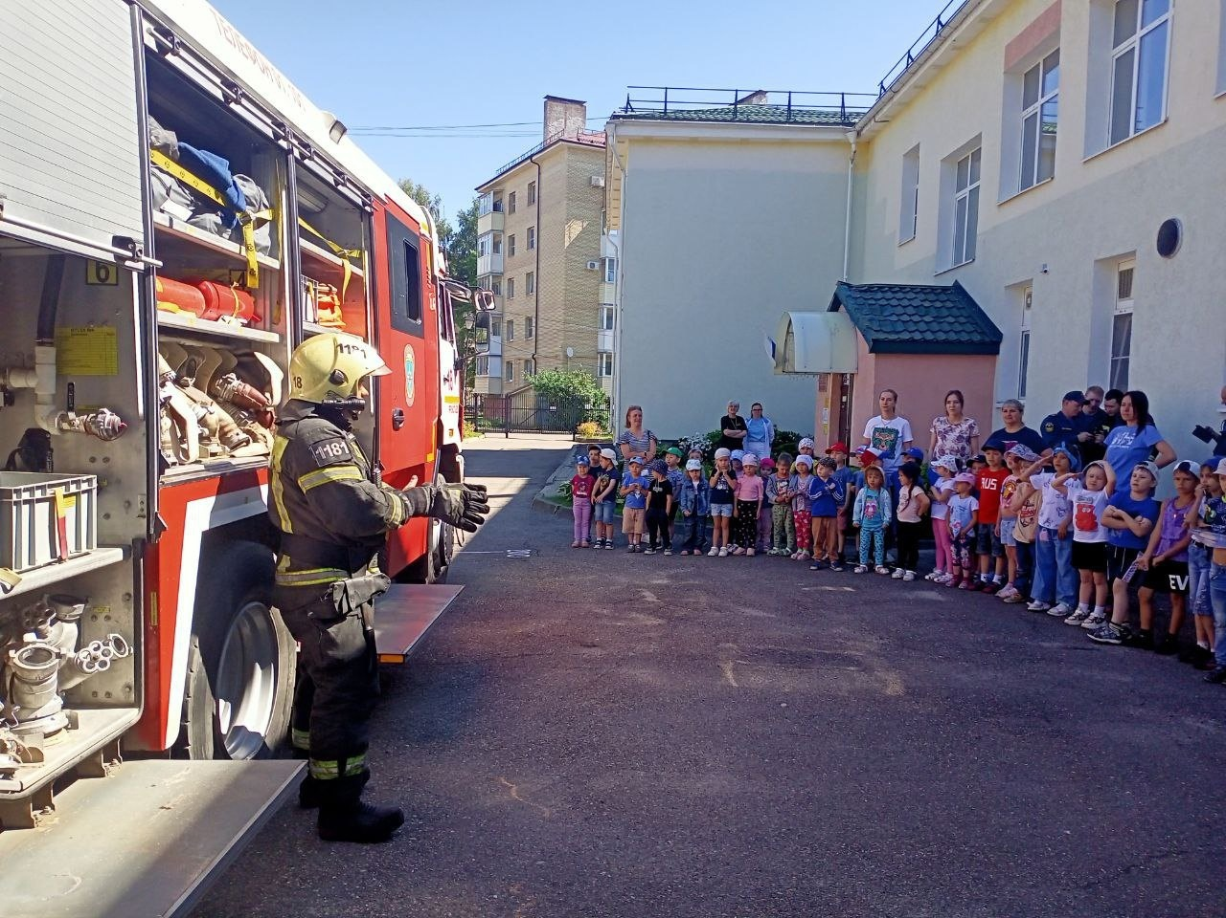

Slide 7
